Slide 1
Трудовая деятельность детей дошкольного возраста
Подготовила : Сигатова Екатерина Юрьевна,
воспитатель
ГОУ ЛНР УВК №14
г.Стаханов, Луганская Народная Республика
2023

Slide 2
Задачи трудового воспитания
Дошкольная педагогика выделяет следующие основные задачи трудовой деятельности детей:
ознакомление с трудом взрослых и воспитание уважения к нему.
обучение простейшим трудовым умениям и навыкам.
воспитание интереса к труду, трудолюбия и самостоятельности.
воспитание общественно - направленных мотивов труда, умений трудиться в коллективе и для коллектива.

Slide 3
"Программа трудового воспитания в детском саду" раскрывает объем трудовых навыков и умений, которыми должны овладеть дети каждой возрастной группы:
1-я младшая группа - Начинается приобщение детей к трудовой деятельности, основной вид труда в этом возрасте - самообслуживание.
2-я младшая группа - Продолжается формирование у детей желания к посильному труду.
Средняя группа - Дети активно овладевают различными трудовыми навыками и приемами труда в природе, хозяйственно - бытового труда и самообслуживания.
Старшая группа - Добавляется ручной труд. Делается акцент на формирование всех доступных детям умений, навыков в различных видах труда. Формируется осознанное отношение и интерес к трудовой деятельности, умение достигать результата.
Подготовительная группа - Сформированные навыки и умения совершенствуются.

Slide 4
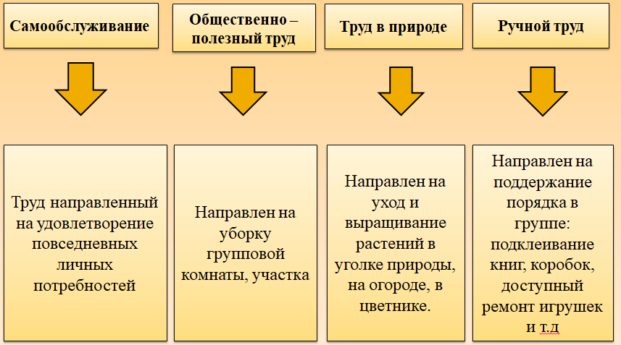
Виды трудовой деятельности дошкольников:

Slide 5
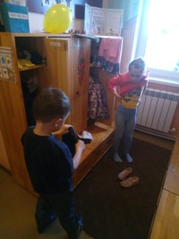
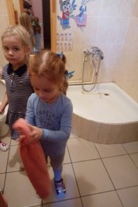
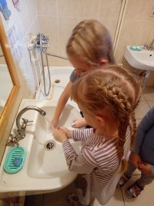
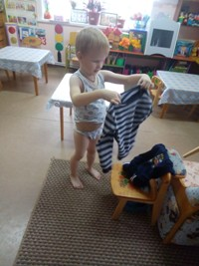
Самообслуживание – труд направленный на удовлетворение повседневных личных потребностей.

Slide 6
Овладение компонентами трудовой деятельности в процессе самообслуживания
Младший возраст:
Дети ежедневно выполняют элементарные трудовые поручения, приучающие их к систематическому труду, что формирует привычку к аккуратности и опрятности (умение обслуживать себя, добиваясь тщательности выполнения необходимых действий, самостоятельности)
Средний возраст:
- Усложнение воспитательных задач выражается в повышении требований к качеству действий, организованному поведению в процессе ухода за собой, к времени, затраченному на это (соблюдают последовательность одевания, умывания, раздевания, что формирует у них потребность в чистоте и опрятности, привычку к самообслуживающему труду)

Slide 7
Овладение компонентами трудовой деятельности в процессе самообслуживания
Старший дошкольный возраст:
- Приобретаются навыки самообслуживания (самостоятельно и аккуратно едят, тщательно пережевывают пищу с закрытым ртом; пользуются ложкой, вилкой, без напоминания салфеткой;
самостоятельно моют руки и лицо, засучивая рукава, не разбрызгивая воду, пользуются мылом, сухо вытираются полотенцем; самостоятельно одеваются и раздеваются в определенной последовательности, аккуратно складывают и вешают одежду, замечают неполадки в одежде и исправляют их)

Slide 8
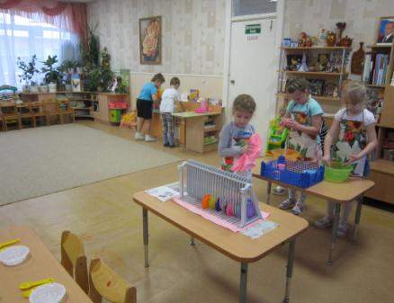
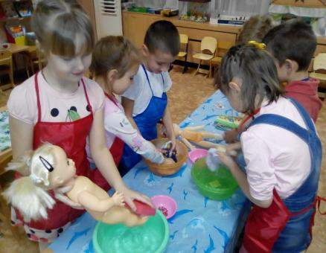
Хозяйственно-бытовой труд направлен на поддержание чистоты и порядка в помещении и на участке, помощь взрослым при организации режимных процессов.

Slide 9
Овладение компонентами трудовой деятельности в процессе хозяйственно – бытового труда:
Младший возраст:
Дети убирают игрушки, книги, помогают воспитателю вынести игрушки и книги на участок. При подготовке к еде дети выполняют отдельные трудовые поручения.
Средний возраст:
Дети моют игрушки, стирают и развешивают кукольное белье, дежурят по столовой и занятиям, протирают пыль со стульев. Помогают воспитателям вынести игрушки на участок и принести их обратно.
Старший дошкольный возраст:
Старшие дошкольники помогают разложить мыло в мыльницы, повесить полотенца. На участке поддерживают порядок: подметают дорожки, поливают цветы. Дети включаются в дежурство по уголку природы, наводят порядок в групповой комнате(1 раз в неделю). У детей седьмого года жизни появляются новые трудовые процессы; они наводят порядок в шкафу с материалами и пособиями, протирают мебель.

Slide 10
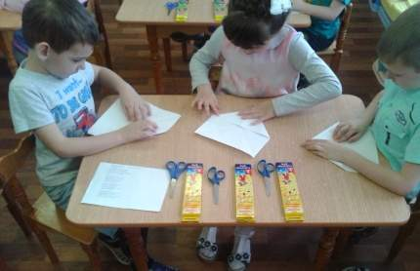
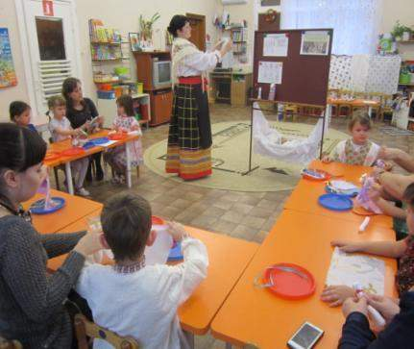
Ручной труд – развивает конструктивные способности детей, полезные практические навыки и ориентировки, формирует интерес к работе, готовность справиться с ней .

Slide 11
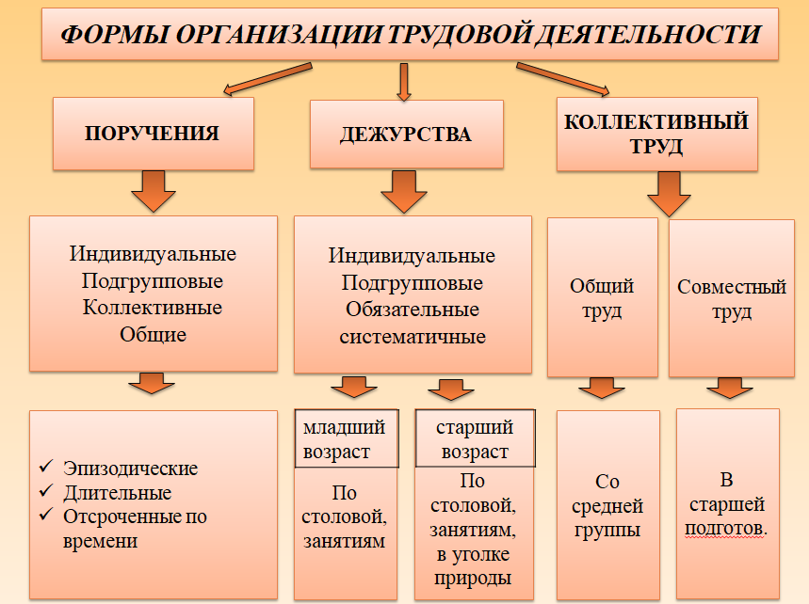

Slide 12
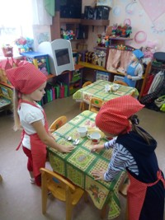
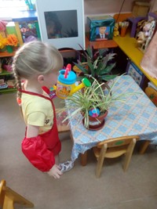
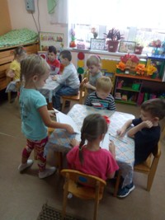
ДЕЖУРСТВА - форма организации труда детей, предполагающая обязательное, выполнение ребенком работы, направленной на обслуживание коллектива. Дети поочередно включаются в разные виды дежурств, что обеспечивает систематичность их участие в труде. Назначение и смена дежурных происходит ежедневно. Дежурства ставят ребенка в условия обязательного выполнения определенных дел, нужных для коллектива. Это позволяет воспитывать у детей ответственность перед коллективом, заботливость, а также понимание необходимости своей работы для всех.

Slide 13
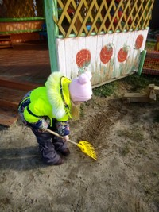
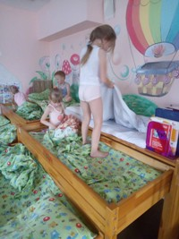
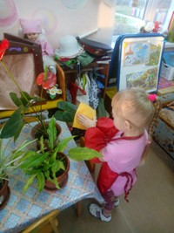
ПОРУЧЕНИЯ это задания, которые воспитатель эпизодически дает одному или нескольким детям, учитывая их возрастные и индивидуальные возможности, наличие опыта, а также воспитательные задачи. Выполнения трудовых поручений способствуют формированию у детей интереса к труду, чувства ответственности за порученное дело.

Slide 14
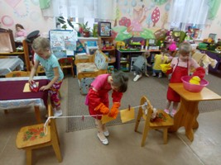
КОЛЛЕКТИВНЫЙ ТРУД - коллективной можно назвать такую форму организации труда, при которой дети наряду с трудовыми задачами решают и нравственные: договариваются о разделении труда, помогают друг другу в случае необходимости, «болеют» за качество общей, совместной работы.

Slide 15
ВАЖНО ПОМНИТЬ!
03
шаг
Развитие трудовой деятельности
дошкольников будет успешно осуществляться,
если при ее трудовой деятельности ребенка
будут соблюдены все условия.

Slide 16
СПАСИБО ЗА ВНИМАНИЕ!

